Slide 1
Історія Сокальщини
У 2половині XIXст.

Slide 2
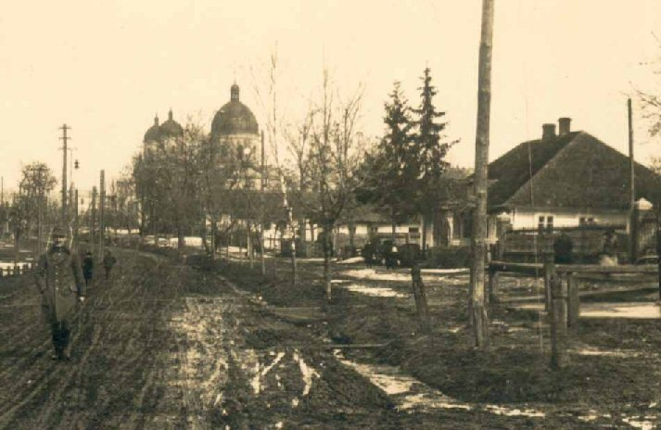
1867рік - Австрія стає дуалістичною монархією - Австро-Угорщиною
верховодити на Сокальщині продовжують поляки
значна кількість несвідомого українського населення Сокаля почала піддаватися впливу москвофілів
з-поміж поширювачів москофільства особливо виділявся наш краянин, виходець з м. Угніва Богдан Дідицький, який був редактором львівської газети «Слово» й інших видань

Slide 3
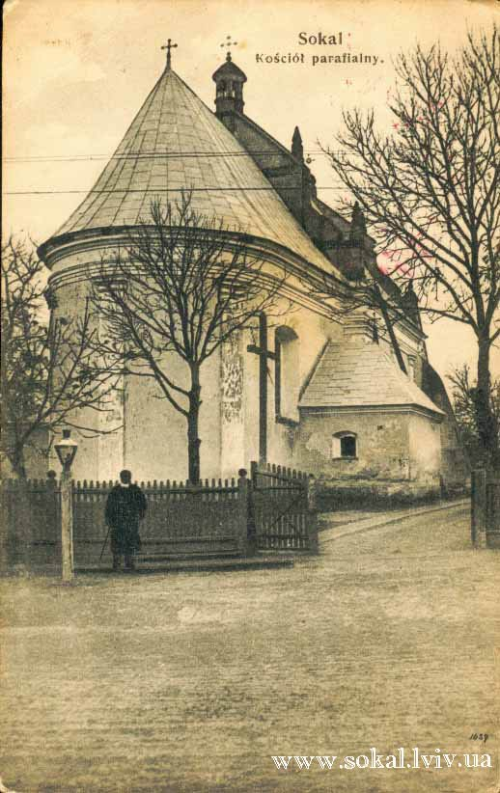
Краєвий закон
1891рік - згідно з «краєвим законом», Сокаль іменується вільним королівським містом
Сокаль належить до 30 найбільших міст Галичини
Населення складає 8006 жителів

Slide 4
Індустріальний розвиток
ліквідація феодально-кріпосницьких відносин стала передумовою розвитку капіталізму в Галичині
3 вересня 1878р – відкрито районну лікарню імені герцогині Гізелі.
Розпочалося спорудження фабрик, заводів, доріг і залізниць.
1895р – споруджену першу цегельню з американським обладнанням.
1897р – побудовано прядильно-ткацьку фабрику у Сокалі.

Slide 5
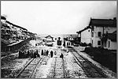
Перша залізниця
1 липня 1884 року до Сокаля прийшов по новозбудованій залізниці перший поїзд.
У зв'язку з цим виникло смт. Жвирка як поселення залізничних робітників.
Відтоді Сокаль через Раву-Руську мав нормальне сполучення зі Львовом, що значно прискорило розвиток міста.

Slide 6
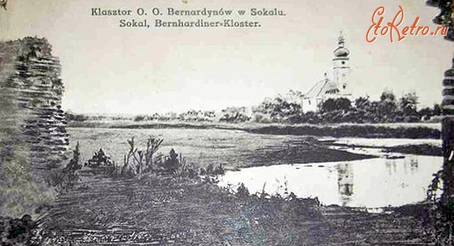
Освіта
1890 – у Сокалі діє одна семирічна школа та учительська семінарія.
1890 – відкриваються перші читальні на Сокальщині.
1895 – у Сокалі засновано товариство «Руська рада» за ініціативи краєзнавця священика Василя Чернецького.

Slide 7
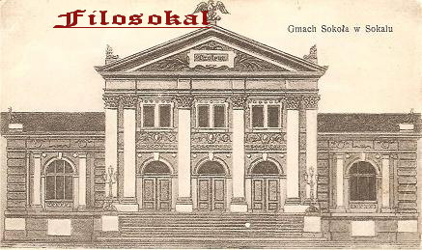
Боротьба за національні права
1891р – Сокальці вступають до «Руських Стрільців» на противагу угорцям
Боротьба українців у Сокалі за національні права наприкінці ХІХ століття переходить на вищий рівень — депутатський
На посаду бургомістра Сокаля був прийнятий В. Байда

Slide 8
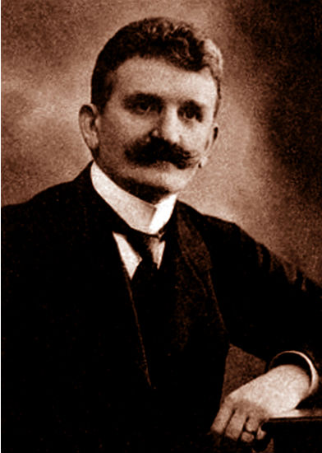
Євген Петрушевич у Сокалі
1897р - в Сокалі поселився адвокат Євген Петрушевич (майбутній Президент ЗУНР), що організовує тут громадсько-політичну роботу.
1898 – у Сокалі засновується перша «Просвіта».
1898 – у Сокалі відкривається казино «Руська Бесіда»

Slide 9
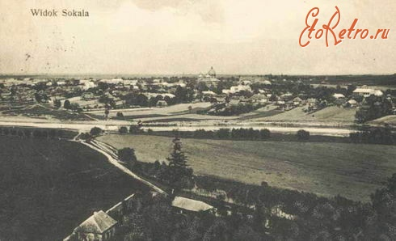
Висновок
Та попри помітний поступ у національному відродженні не вистачало української інтелігенції, яка б повністю взяла на себе просвітницько-духовну діяльність, організаційну роботу в політичному й економічному житті Сокаля.

Slide 10
Дякуємо за увагу!

